Slide 1
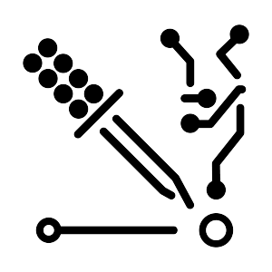
TALLER DE ROBÓTICA
CON ARDUINO

Slide 2
OTRAS TECNOLOGÍAS
En el mundo de los embebidos no todo es Arduino...

Slide 3
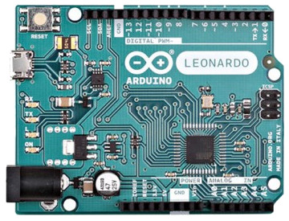
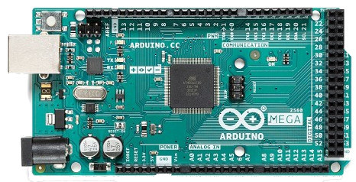
FAMILIA ARDUINO
»»» Arduino Products

Slide 4
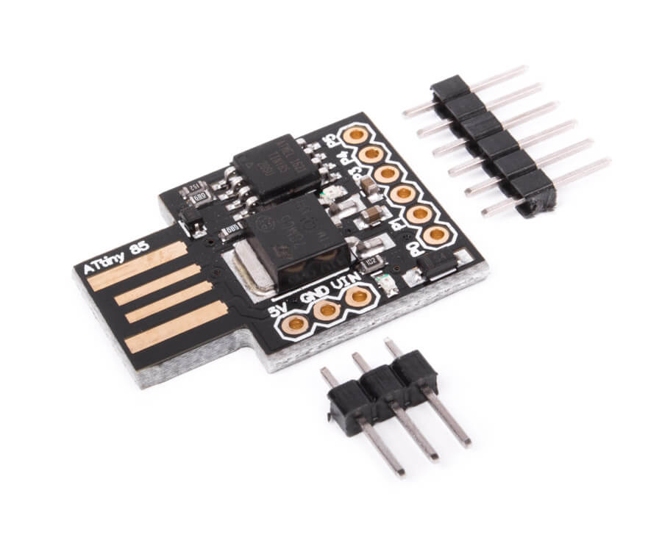
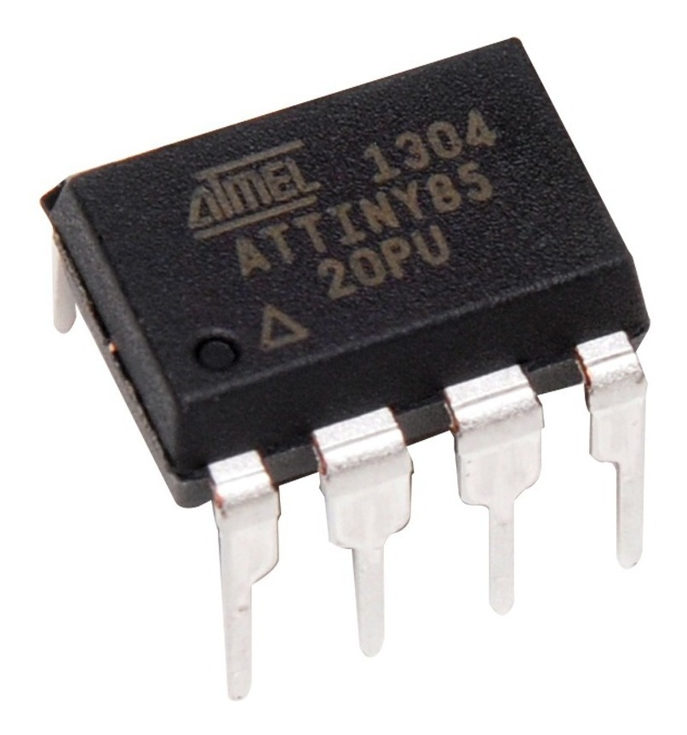
ATTINY85
»»» Digispark USB Development Board

Slide 5

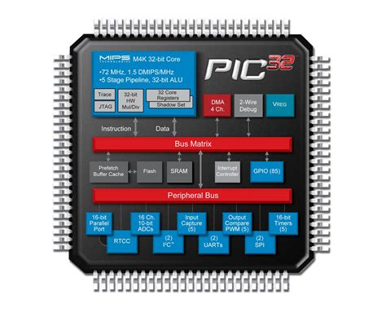
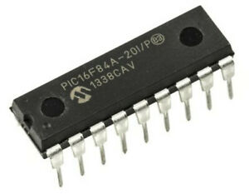
PIC
»»» Microchip

Slide 6
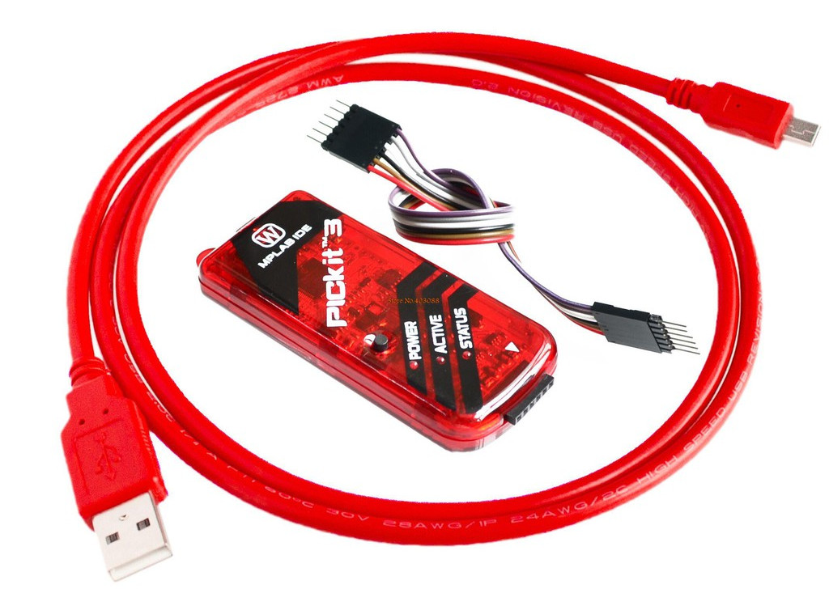
PIC

Slide 7
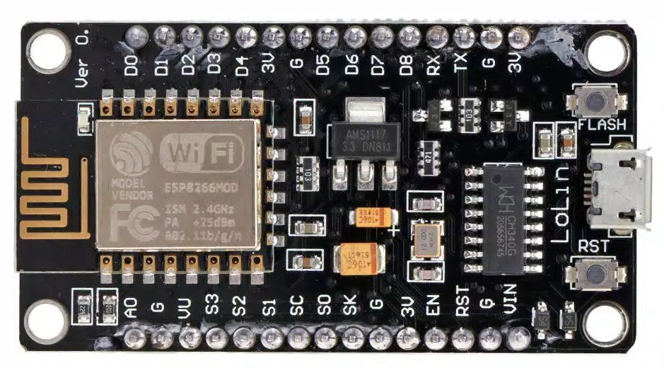
NODEMCU
»»» NodeMCU

Slide 8
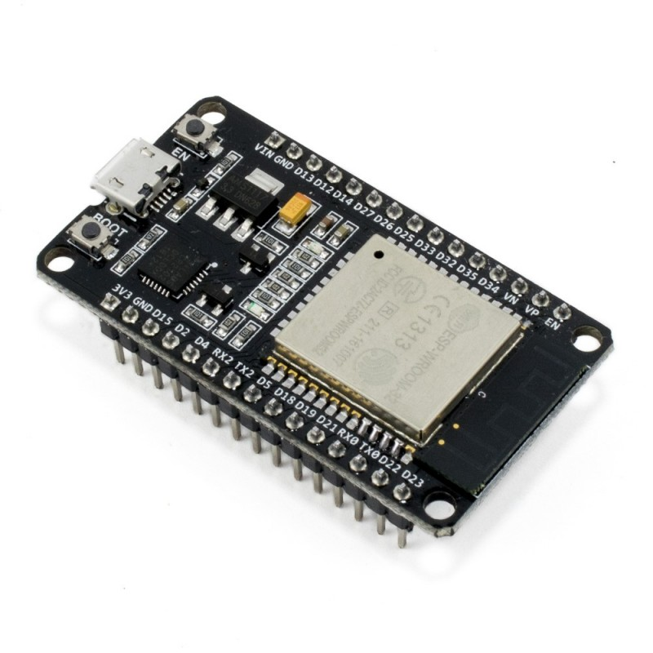
NODEMCU-32
»»» ESP32

Slide 9
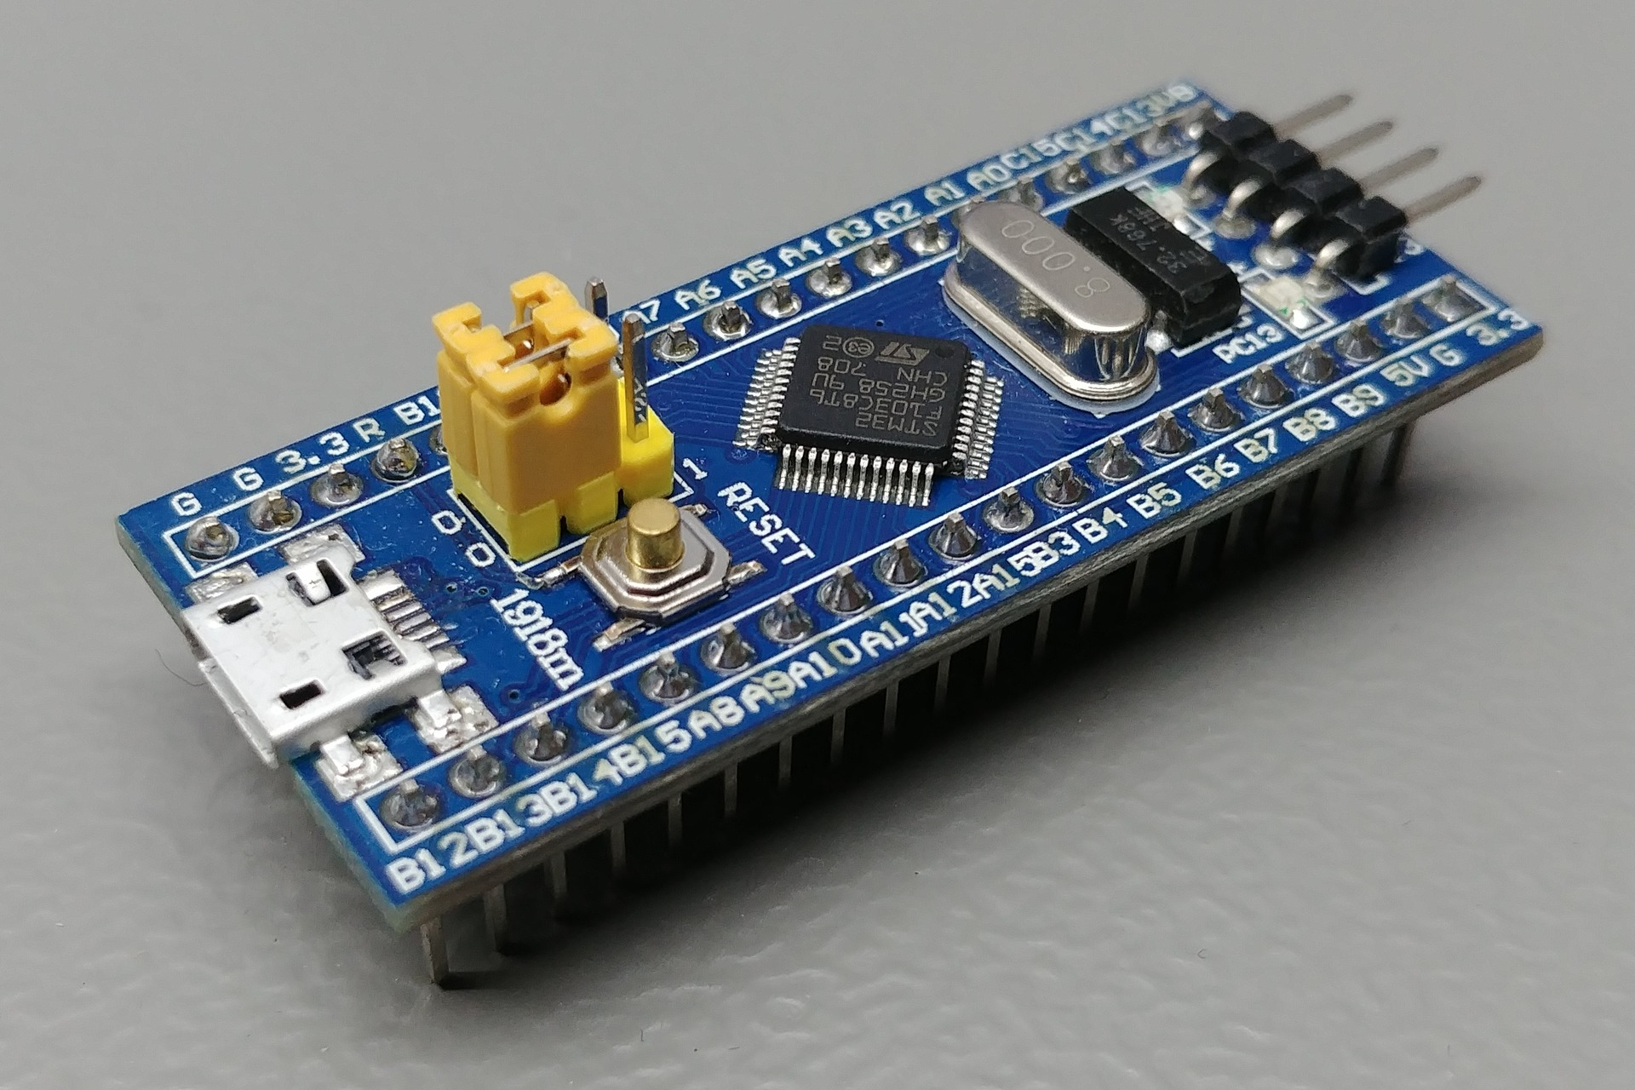
STM32F103 “BLUE PILL”
»»» STM32-base

Slide 10
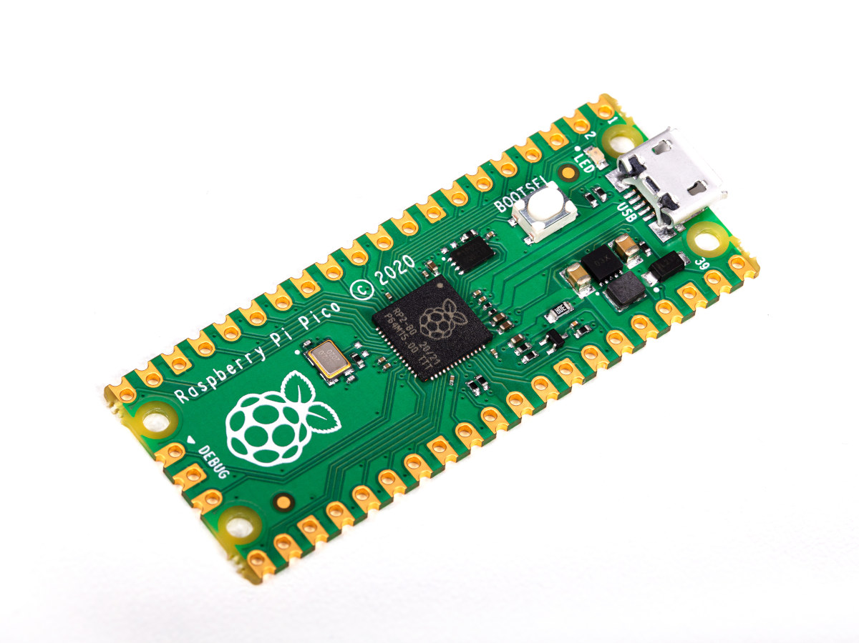
RP2040
»»» RP2040

Slide 11
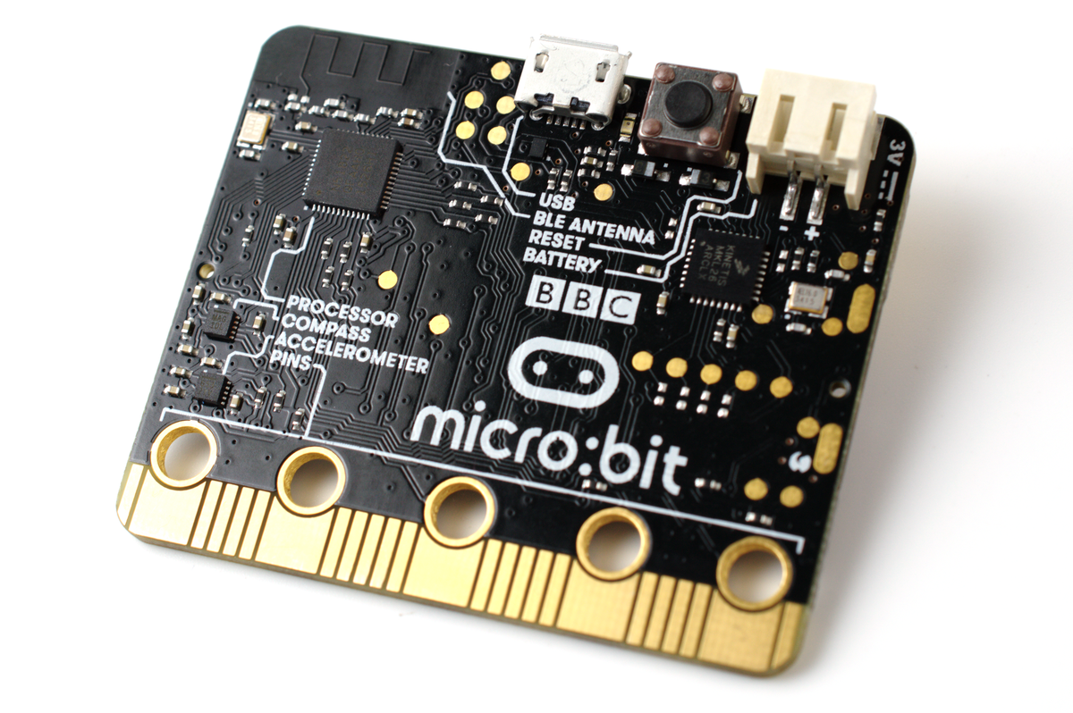
BBC MICROBIT
»»» Microbit

Slide 12

CRÉDITOS
Lucas Martín Treser
lmtreser@gmail.com – www.automatismos-mdq.com.ar

